Slide 1
ECF BLOG 2024
Création d’un blog
Dina Hamdan

Slide 2
Expression du besoin
Un blog pour pouvoir poster des articles avec photos et mettre des commentaires.
Phase Login/Crétation de compte. Créer un compte puis faire un Login.
Inscription
Rentrer mail comme username, leur mots de passes, une photo pour leur avatar, et une petite phrase sur eux même pourquoi ils sont sur ce blog.
Login
Rentrer mail et password.
Les membres peuvent lire les articles et mettre des commentaires et des likes.
Accès restreint:
Sur une page à part, l’Admin peut créer des articles avec des photos.
Accès spécial:
Sur la même page où on liste les postes, l’admin peut modifier le poste, et l’image. l’admin peut enlever le poste entier, l’admin peut enlever des commentaires.
Sur la page ou on visualise les membres, l’admin peut enlever le compte d’un utilisateur.

Slide 3
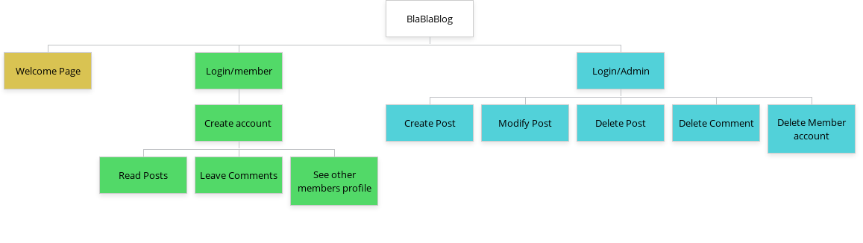
Arborescence

Slide 4
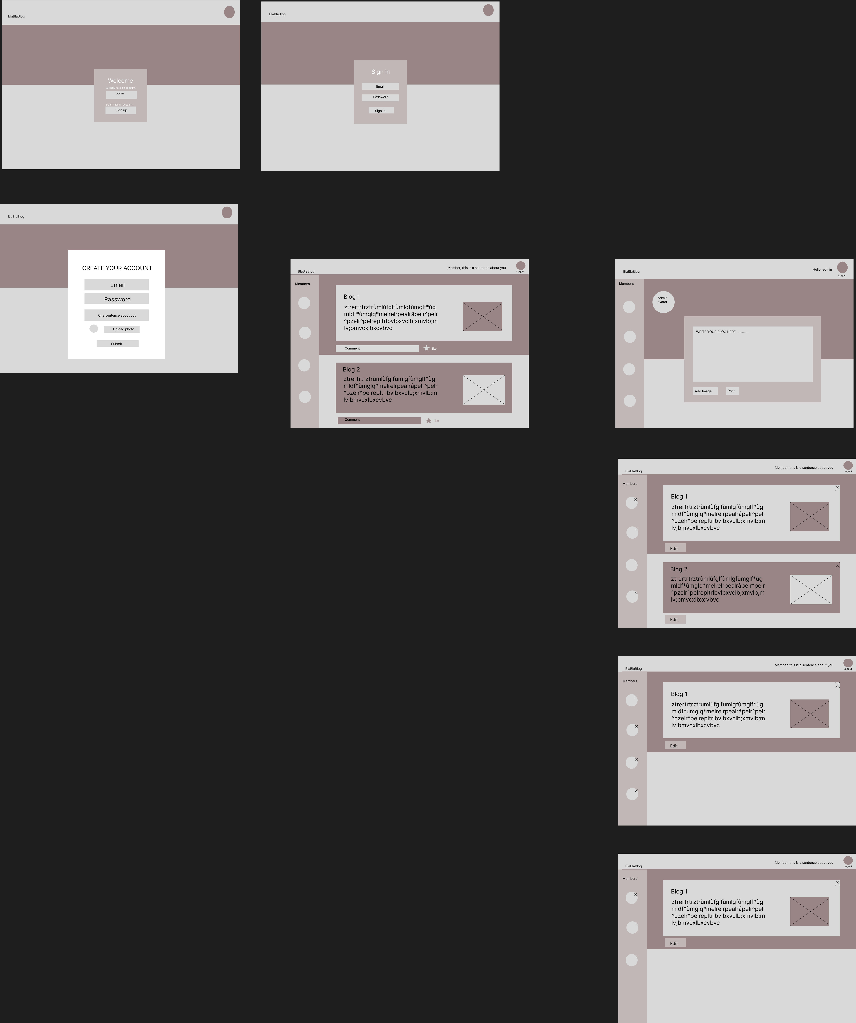
Wireframe

Slide 5
BDD
Dictionnaire de données
Entités : Role - Membres - Admin - Post - Like – Commentaires.
Attribus: Email - mot de passe – photo.
Relations: possède - lire - écrire - commenter - mettre - modifier - supprimer.
L’ admin a un Email et un mot de pass et une photo de profil et une phrase de description
Membre a un Email et un mot de pass et une photo de profil et une phrase de description
Un role possède au minimum 0 utilisateur et au maximum N utilisateur
Un Membre possède au minimum 1 role et au max 1 role
Un Membre peut mettre au minimum 0 commentaires au max N commentaires.
Un Membre peut mettre au minimum 0 Like au max 1 Like.
Un post possède au minimum 0 commentaires et au max N commentaires.
Un post possède au minimum 0 commentaires et au max N Likes.

Slide 6
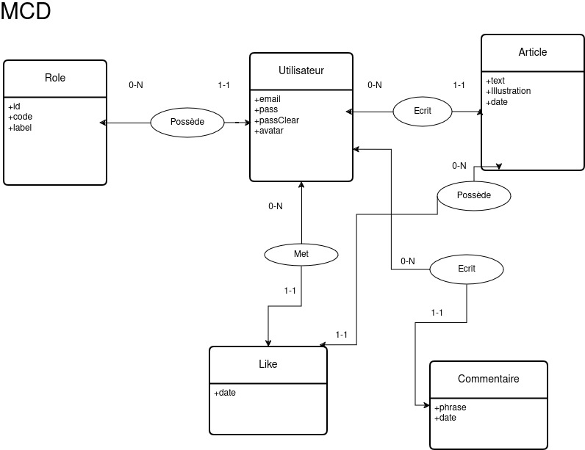
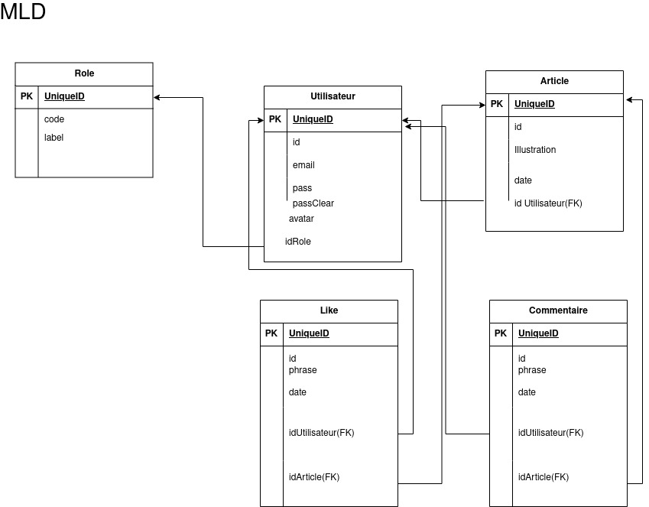
MCD-MLD

